Slide 1
Provider Inquiry Tool Training
Herramienta de Consulta de
Inscripción de Proveedores

Slide 2
Introducción
El propósito de este adiestramiento es proporcionar los pasos de navegación para la Herramienta de Consulta de Inscripción de Proveedores y explicar los diferentes componentes de esta.
Los proveedores podrán ver la información de inscripción, cómo las fechas de vigencia, fechas de finalización y la información demográfica; incluyendo la ubicación de servicio y la información de contacto.
Esta herramienta también proporcionará asociaciones de grupos, contenidas dentro del Sistema de Información Administrativa de Medicaid de Puerto Rico (PRMMIS), así como la afiliación del proveedor a las aseguradoras:
MCO
MAO
PBM

Slide 3
Información de Registro y Apoyo Técnico
Proveedor no hospitalario quien solicita acceso a la herramienta, debe hacer clic en el botón para registrarse e ingresar la siguiente información:
NPI
Identificación fiscal
Últimos 4 dígitos del número Seguro Social
Número de licencia
Nota: Proveedor que ya tenga credenciales para buscar información de elegibilidad de beneficiarios, a través de la sección de Consultas de Medicaid, no tendrá que registrarse de nuevo.

Slide 4
Información de Registro y Apoyo Técnico cont…
De confrontar problemas para registrarse en la Herramienta de Consulta de Inscripción de Proveedores o de necesitar apoyo técnico, como situaciones relacionadas a reestablecer y/o reactivar cuentas, el proveedor o MCO/MAO debe de enviar un correo electrónico a: accountmedicaid@salud.pr.gov
Para facilitar el proceso de asistencia, el proveedor o MCO/MAO debe de incluir en el título del correo electrónico: “Apoyo Técnico en la Herramienta de Consulta de Inscripción de Proveedores” e incluir información detallada de su situación.
Un miembro del equipo del Programa de Medicaid de Puerto Rico le estará respondiendo a su consulta con las debidas instrucciones para su situación a través de correo electrónico.

Slide 5
Navegación

Slide 6
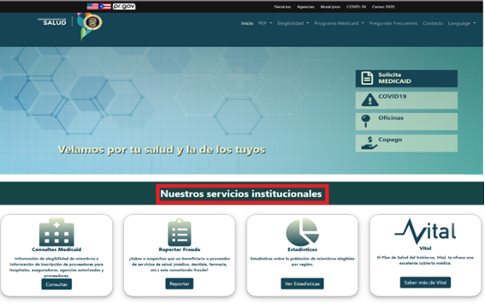
Navegación
El proveedor navegará al sitio web de Medicaid de Puerto Rico ubicado en: https://www.medicaid.pr.gov/.
Luego, el proveedor debe ubicar la sección titulada “Nuestros servicios institucionales” como se muestra a continuación.

Slide 7
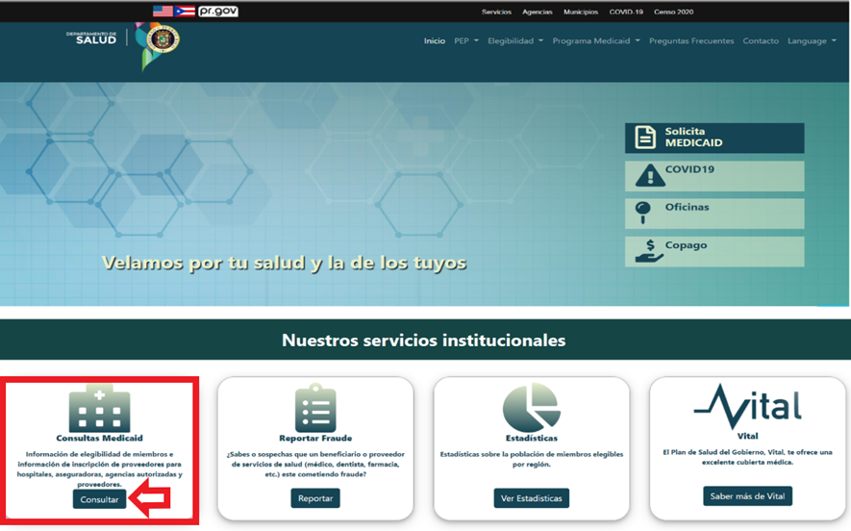
Navegación Continuación…
Haga clic en el botón Consultar ubicado en la sección Consultas Medicaid.

Slide 8
Navegación Continuación…
Aparecerá una ventana emergente que le pedirá al usuario que indique su tipo de entidad, como se muestra a continuación.
Haga clic en el botón de “Proveedores”

Slide 9
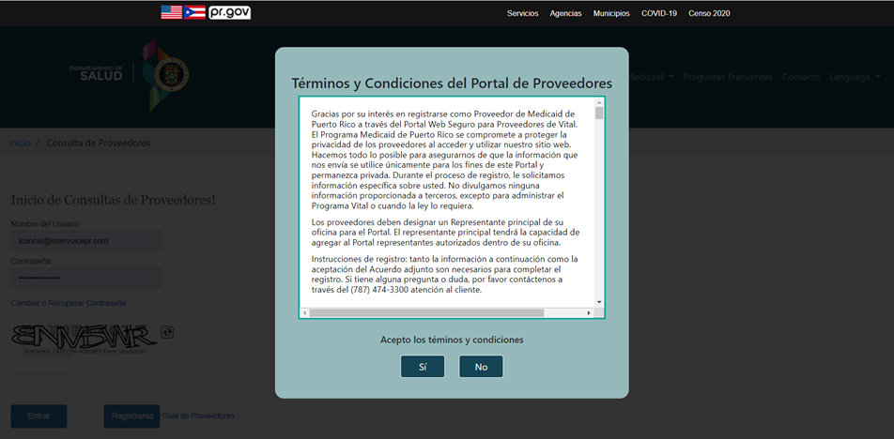
Navegación Continuación…
Cada vez que acceda a la herramienta, aparecerán los Términos y condiciones del Portal de Proveedores.
Haga clic en el botón Sí para aceptar los Términos y condiciones.

Slide 10
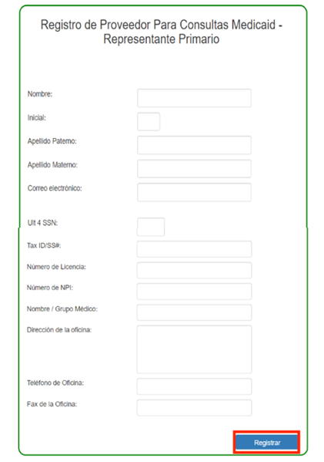
Registro
Complete todos los campos y haga clic en el botón Registrar para completar su registro.

Slide 11
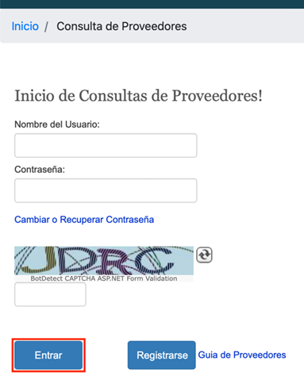
Iniciar sesión
Los usuarios registrados pueden iniciar una sesión ingresando un nombre de usuario, contraseña y completando la verificación CAPTCHA. Haga clic en el botón Entrar.

Slide 12
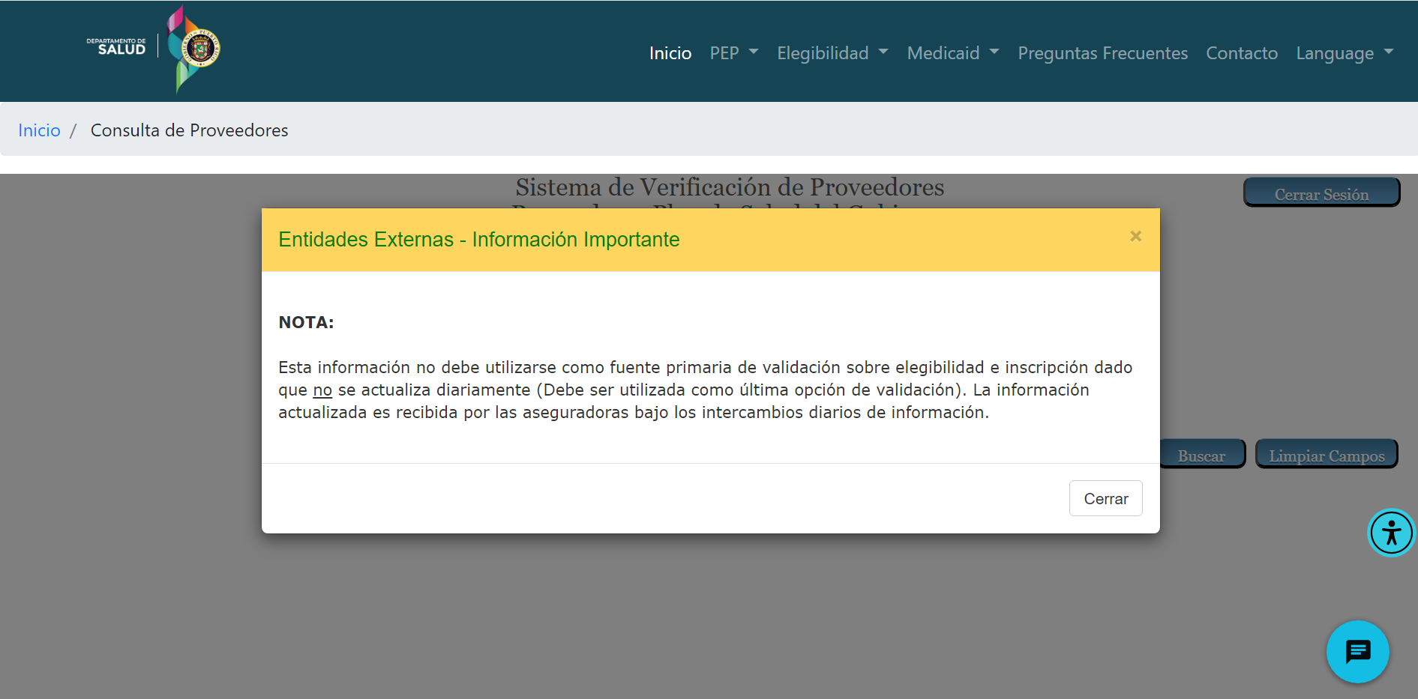
Iniciar sesión Continuación
Luego de iniciar sesión, aparece una ventana con una nota de información importante. Para continuar debe de hacer clic en “Cerrar”.

Slide 13
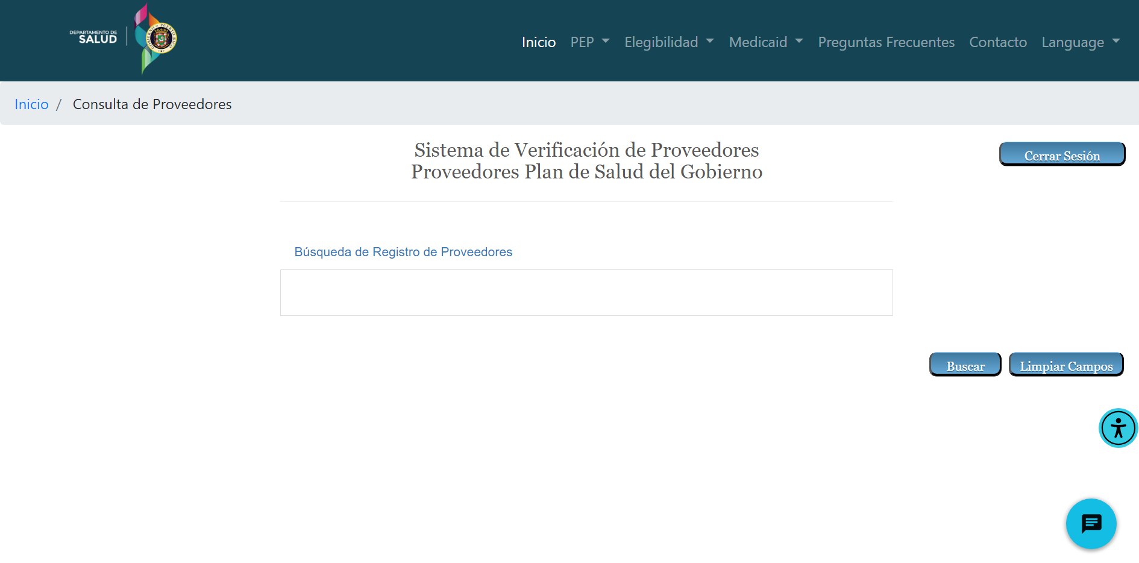
Búsqueda de Registro de Proveedores
Después de iniciar la sesión exitosamente, aparecerá la pantalla de búsqueda.
Seleccione la opción Búsqueda de Registro de Proveedores.

Slide 14
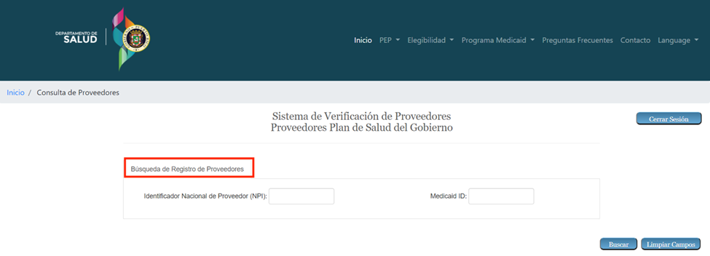
Búsqueda de Registro de Proveedores Continuación…
Ingrese el NPI o ID de Medicaid del proveedor que desea buscar y haga clic en el botón Buscar.
Nota: Al hacer clic en el botón Limpiar Campos, se borrarán los datos que haya ingresado en los campos. Al hacer clic en el botón Cerrar Sesión, volverá a la pantalla de inicio de sesión.

Slide 15
Pestaña Detalles del Proveedor
Después de hacer clic en el botón Buscar, aparecerá la pestaña Detalles del Proveedor. Esta pestaña muestra todos los registros asociados al NPI o ID de Medicaid utilizado en la búsqueda. Los detalles del proveedor en esta pestaña incluyen:
NPI: El Identificador Nacional de Proveedor del proveedor. Los proveedores atípicos no tendrán un NPI.
Medicaid ID: La identificación de Medicaid asignada al proveedor después de la inscripción a través del Portal de Inscripción de Proveedores.
Nombre Proveedor: Este es el nombre comercial del proveedor o su nombre en el siguiente orden: apellido, segundo apellido, primer nombre, e inicial del segundo nombre.
Nombre DBA: El nombre Doing Business As (DBA) del proveedor.

Slide 16
Pestaña Detalles del Proveedor Continuación…
Tipo de Inscripción: El tipo de inscripción del proveedor.
Tipo de Especialidad: La descripción de la especialidad primaria
Tipo de Proveedor: La descripción del tipo de proveedor.
Taxonomía: La descripción de la clasificación taxonómica principal del proveedor en el PRMMIS.
Fecha de Efectividad: La fecha de efectividad asociada con la elegibilidad de Medicaid del proveedor.
Fecha de Finalización: La fecha de finalización asociada con la elegibilidad de Medicaid del proveedor.
Nota: La herramienta presentará todos los lugares de servicios, incluyendo los terminados. Por tal razón, es importante observar la fecha de terminación con el fin de validar los lugares de servicios que están activos.

Slide 17
Pestaña Detalles del Proveedor Continuación…
En la esquina superior derecha, verá el NPI o la identificación de Medicaid que se utilizó para la búsqueda.
La búsqueda por NPI devolverá todas las identificaciones de Medicaid relacionadas con el NPI.
La búsqueda por identificación de Medicaid devolverá solo esa identificación de Medicaid.
Nota:
Cada pestaña tiene una opción para exportar datos a un formato de Excel haciendo clic en Exportar Datos. Al hacer clic en Exportar Datos en cualquiera de las primeras 3 pestañas, se exportarán los datos en las 3 pestañas.
Al hacer clic en Exportar Datos en la pestaña de Asociación de Grupo, solo se exportarán las asociaciones de grupos. Al hacer clic en Exportar Datos en la pestaña de Asociación de Aseguradora, solo se exportarán las asociaciones de aseguradoras.

Slide 18
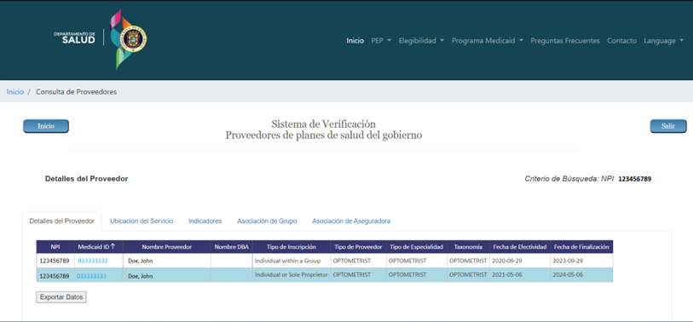
Pestaña Detalles del Proveedor Continuación…
La siguiente imagen es un ejemplo de un resultado para un Proveedor que se inscribió como Individuo dentro de un grupo y como Individuo o Propietario único:

Slide 19
Pestaña Ubicación del Servicio
Pestaña Ubicación del Servicio: Esta pestaña muestra el NPI y el Medicaid ID de los registros, junto a información adicional como:
Dirección Línea 1: La primera línea de la dirección de la ubicación física del proveedor o de la práctica.
Ciudad: La ciudad de la ubicación física del proveedor o de la práctica.
Estado: El código de estado de la ubicación física del proveedor o de la práctica.
Zip Code: El zip code de la ubicación física del proveedor o de la práctica.
Zip+4: La extensión del zip code de la ubicación física del proveedor o de la práctica.
Teléfono: El número de teléfono del trabajo de la ubicación física del proveedor o de la práctica
Nota: La ubicación del servicio para individuos dentro de un grupo estará en blanco, ya que sus ubicaciones de servicio se basan en sus asociaciones grupales.

Slide 20
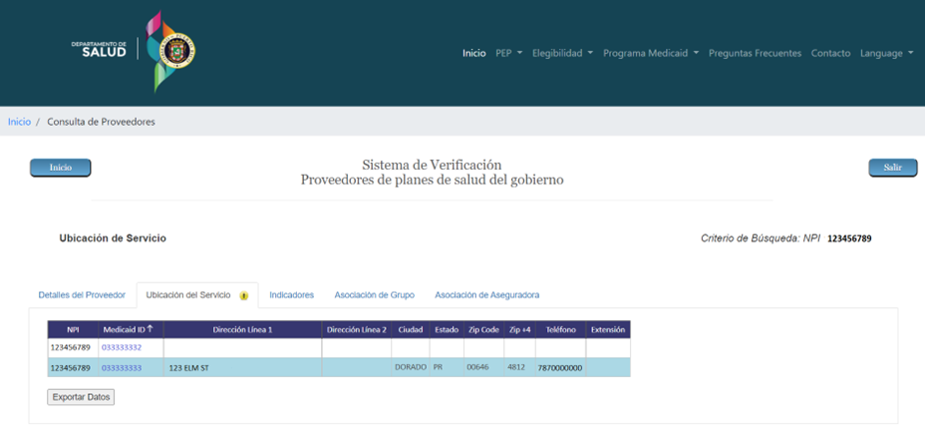
Pestaña Ubicación del Servicio Continuación…
Ejemplo de la pestaña de Ubicación de Servicio:

Slide 21
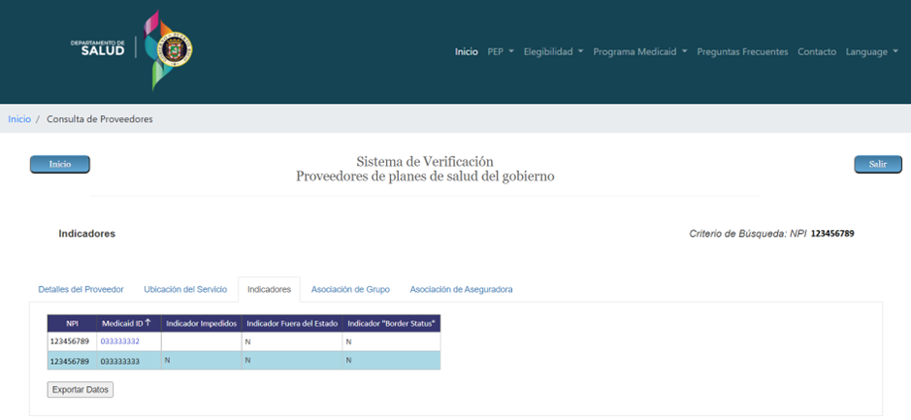
Pestaña Indicadores
Pestaña Indicadores: Esta pestaña muestra el NPI y el Medicaid ID de los registros, junto a información adicional como:
Indicador Impedidos: Indica si la ubicación física o la práctica del proveedor es accesible para discapacitados.
Indicador Fuera del Estado: Indica si el proveedor es un proveedor fuera del estado o no.
Indicador “Border Status”: Indica si el proveedor fuera del estado tiene contrato con una o más MCO/MAO de Medicaid o tiene autorización previa para brindar servicios.

Slide 22
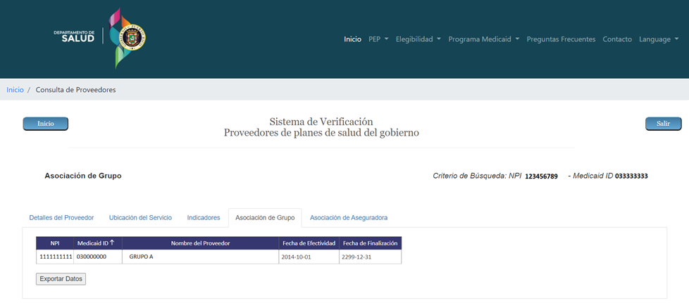
Pestaña Asociación de Grupo
Pestaña Asociación de Grupo: Esta pestaña enumera los grupos / individuos con los que está asociado el proveedor.
Para acceder a la pestaña Asociación de Grupo, seleccione un Medicaid ID haciendo clic en el enlace (texto azul) en la tabla de resultados desde las pestañas Detalles del Proveedor, Ubicación del Servicio o Indicadores. La esquina superior derecha muestra el NPI utilizado en la búsqueda y la identificación de Medicaid que fue seleccionada.
Ejemplo de la pestaña de Asociación de Grupo para Individuos dentro de un Grupo:

Slide 23
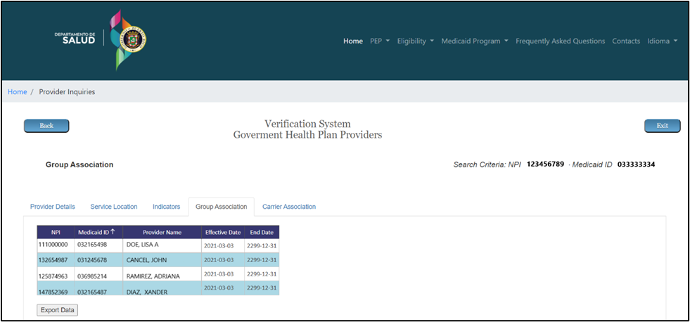
Pestaña Asociación de Grupo Continuación…
Ejemplo de la pestaña de Asociación de Grupo para Grupos:

Slide 24
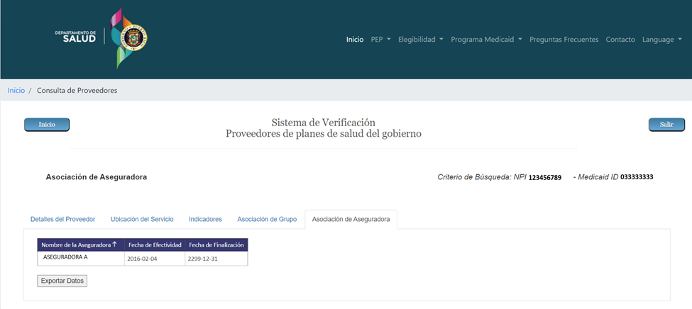
Pestaña Asociación de Aseguradora
Pestaña Asociación de Aseguradora: Esta pestaña enumera las MAOs / MCOs con las que tiene contrato el proveedor.
Para cerrar la Herramienta de Búsqueda de Proveedores, haga clic en el botón Salir ubicado en la esquina superior derecha de la página.

Slide 25
¿Preguntas?

